Slide 1
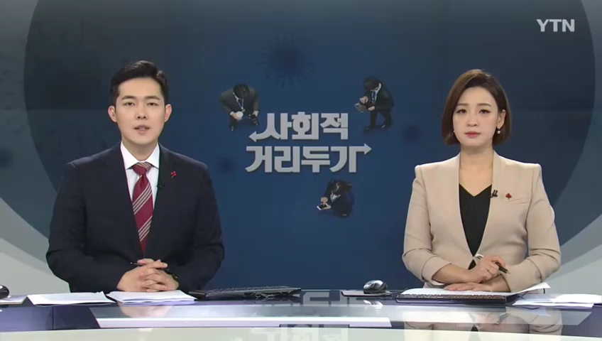

Slide 2


4UP
AIDAM’s FINAL PROJECT
STAGE 00
WITH FIT
AI Fitness Game Service
ARE YOU READY?
▶ 1P – Kang Won Suk
▶ 2P – Kim Soon Dong
▶ 3P – Choi Su Bin
▶ 4P – Lee Jee Won
▶ 5P – Lee Jong Hyun
▶ 6P – Han Min Gi
Mentor – Kim Jin Sung

Slide 3


WITH FIT
STAGE 01
INDEX
INDEX 01
기획 의도 / 시장 조사
INDEX 02
시연 / 웹사이트 소개
INDEX 03
모델 개발 과정

Slide 4
WITH FIT
STAGE 02
INDEX
INDEX 01
기획 의도 / 시장 조사
With Fit 의 기획 배경을 알아봅시다.
INDEX 02
시연 / 웹사이트 소개
INDEX 03
모델 개발 과정

Slide 5






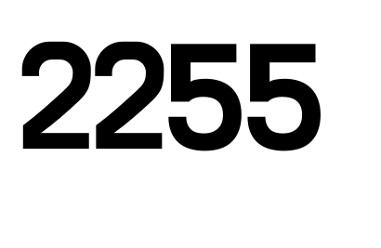
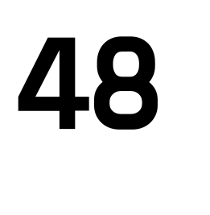






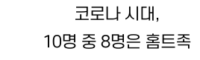
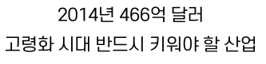
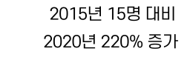

Slide 6


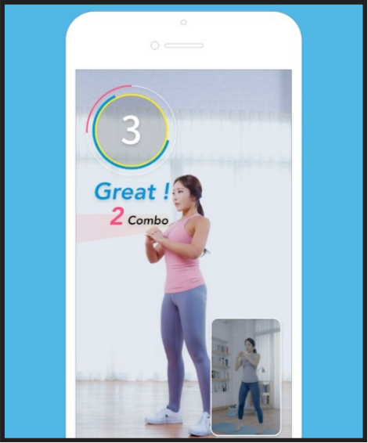







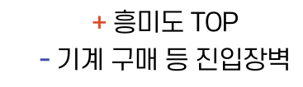
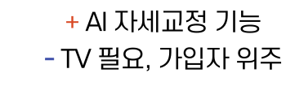


Slide 7
닌텐도 스위치를
구매해야 한다는
가격적 부담
혼자서만 운동할 수 있어
흥미가 금방 떨어짐

Slide 8
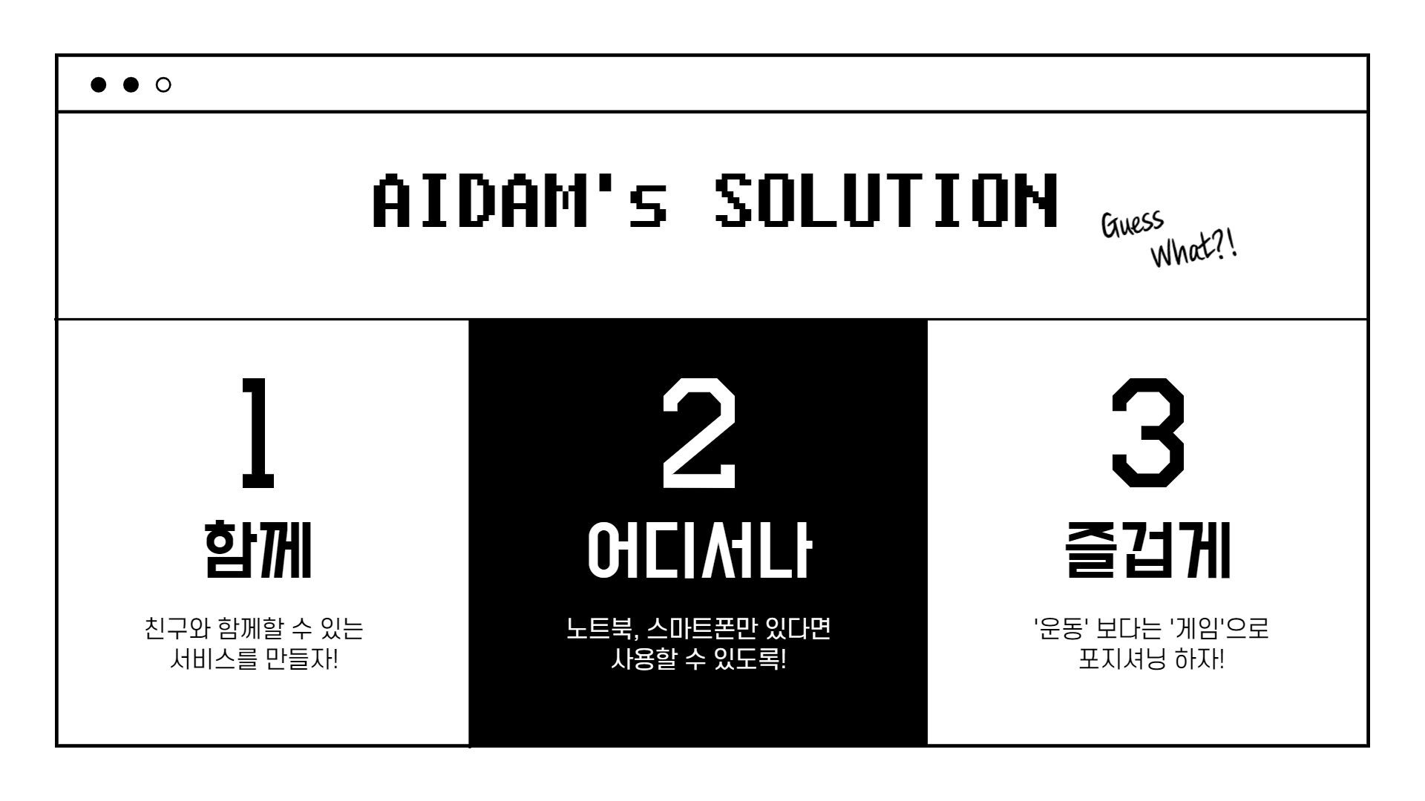

Slide 9


Slide 10
WITH FIT
STAGE 07
INDEX
INDEX 01
기획 의도 / 시장 조사
INDEX 02
시연 / 웹사이트 소개
위드 핏의 웹사이트를 소개합니다
INDEX 03
모델 개발 과정

Slide 11
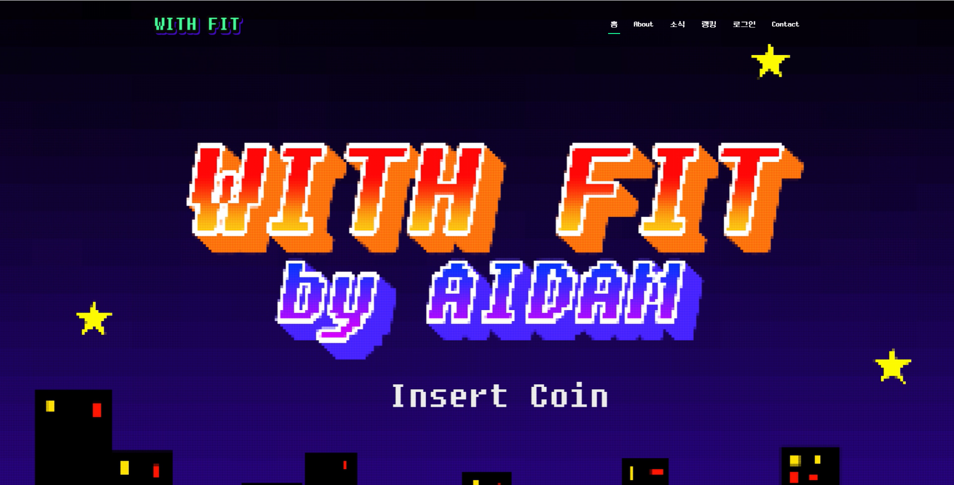

Slide 12
SUBJECT NAME
STAGE 13
INDEX
INDEX 01
기획의도 / 시장조사
INDEX 02
시연 / 웹사이트 소개
INDEX 03
모델 개발 과정
다중 모션 인식 구현을 위한 여정

Slide 13
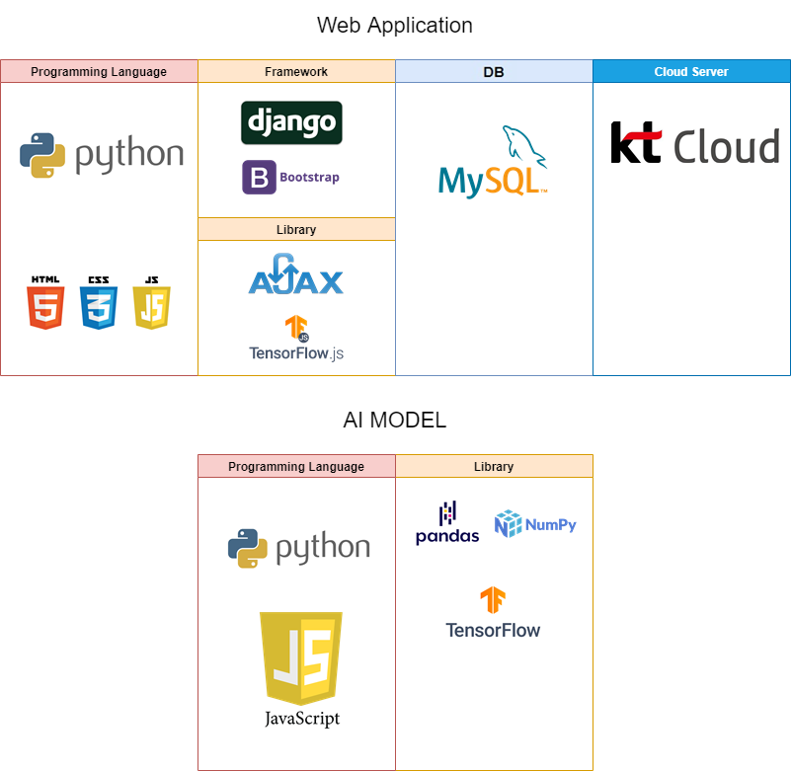
Web Application
TECH STACK
AI MODEL

Slide 14














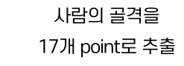
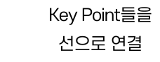
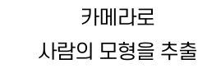
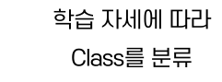

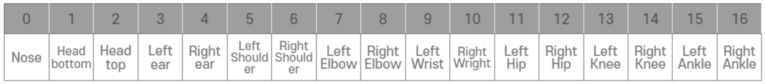

Slide 15




Slide 16















Slide 17



Slide 18



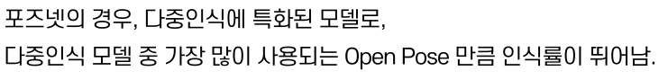





Slide 19
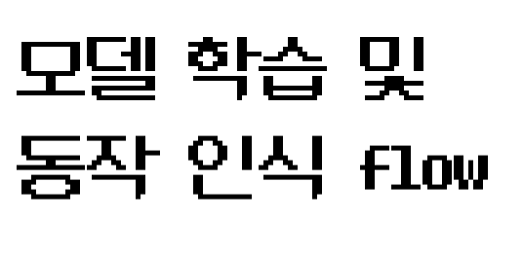










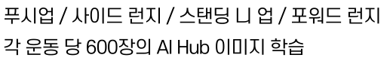
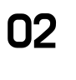

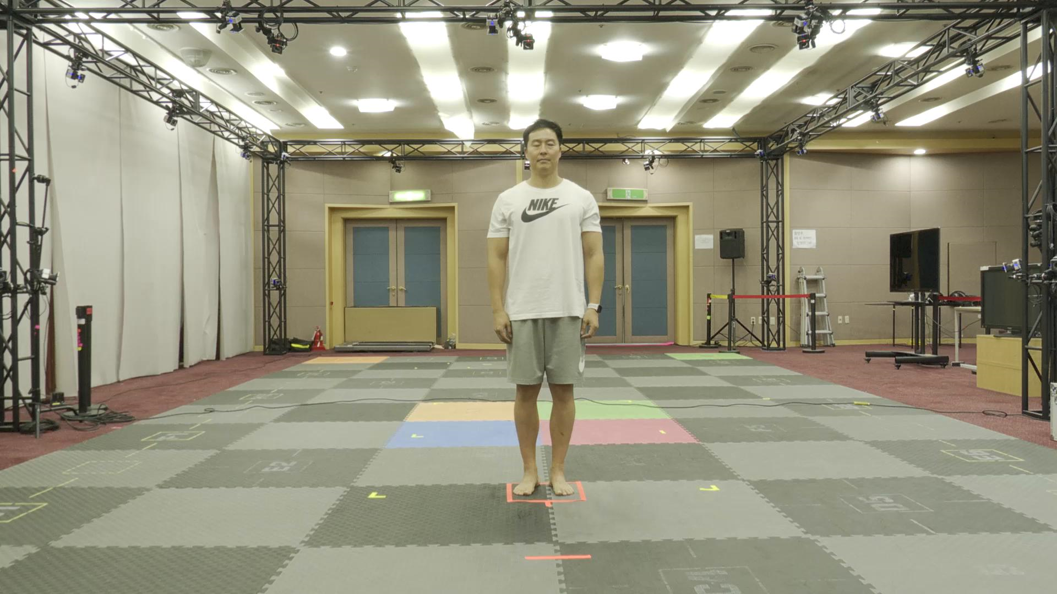
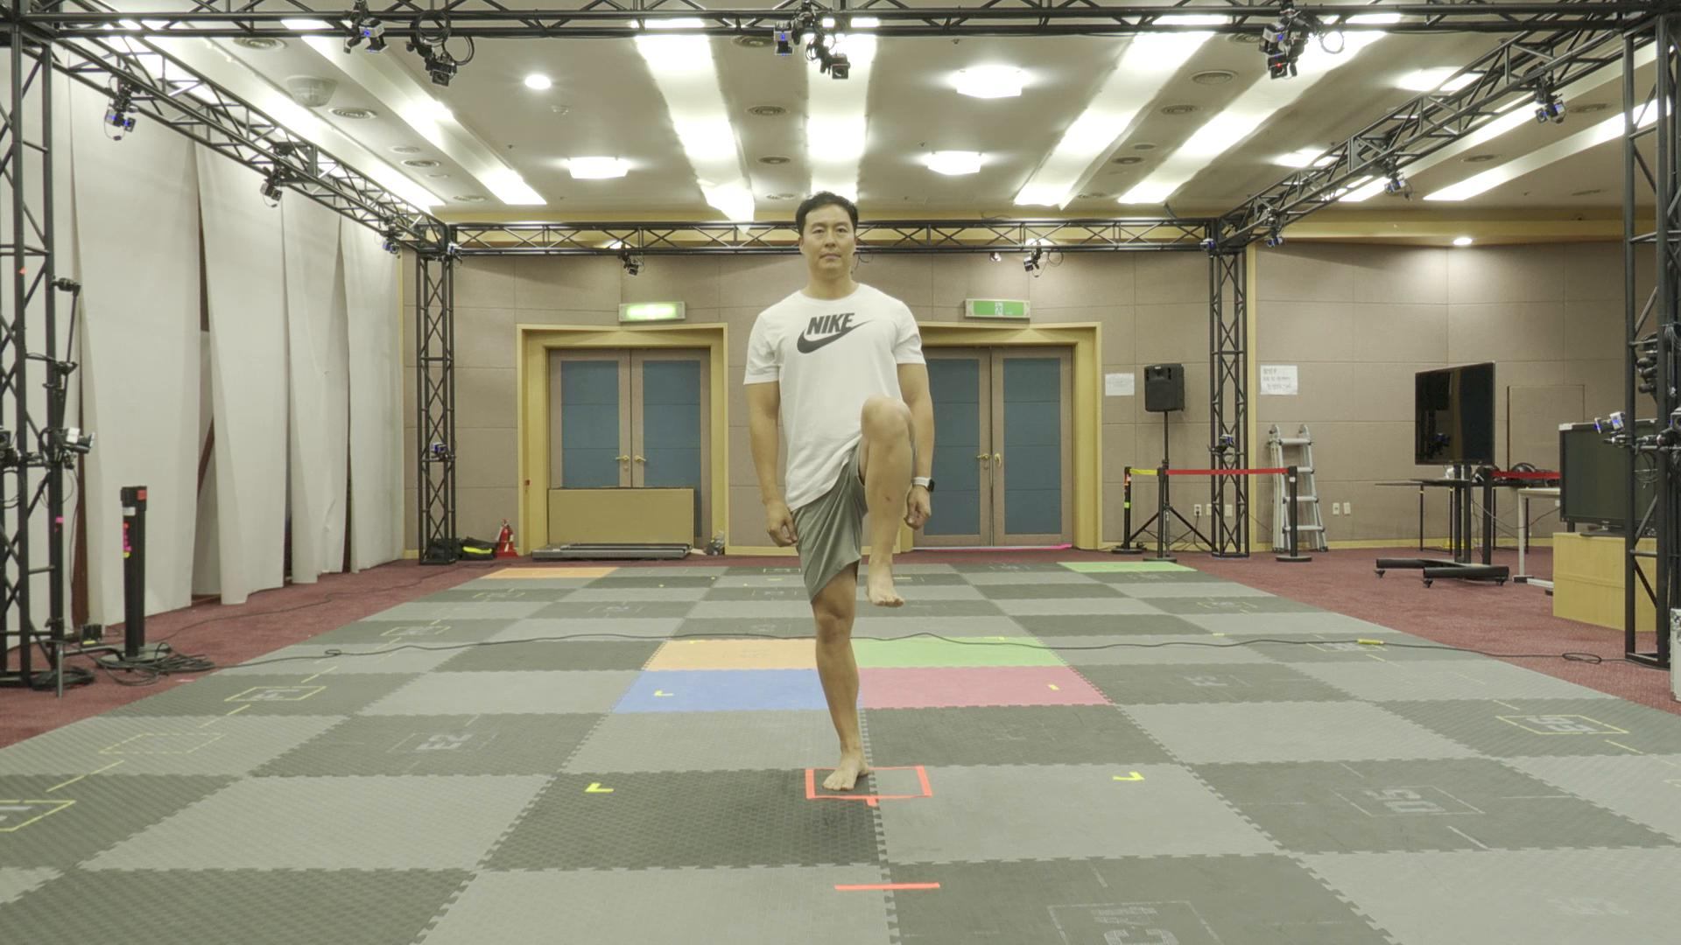
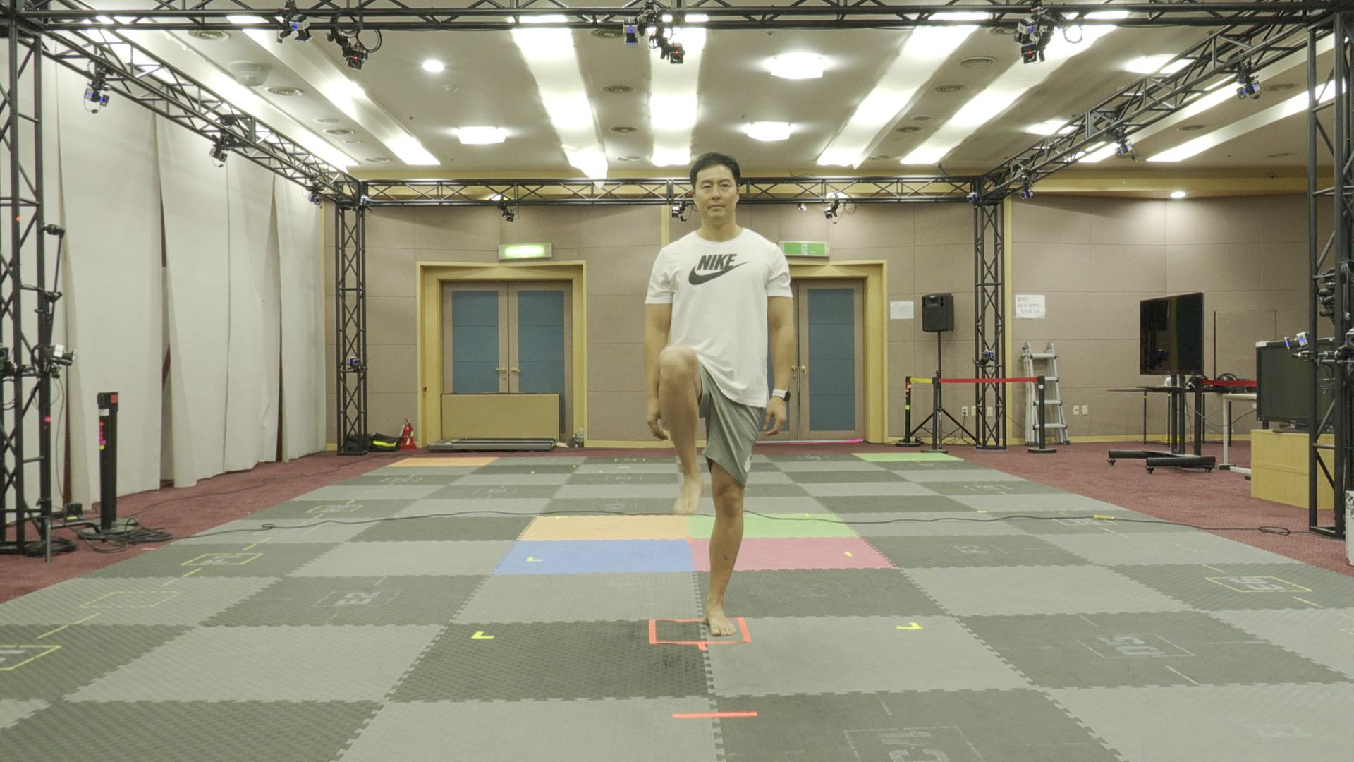
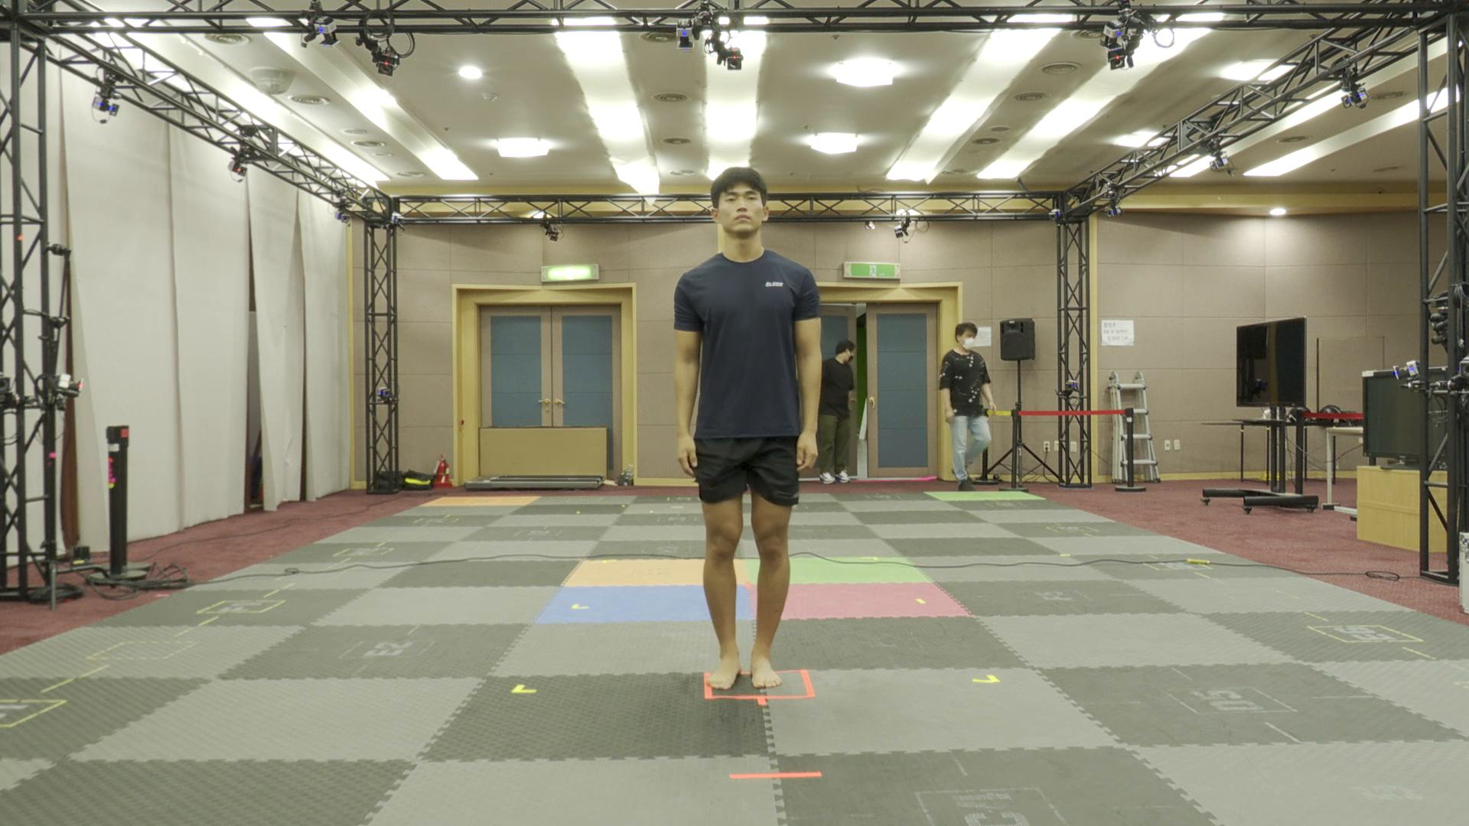
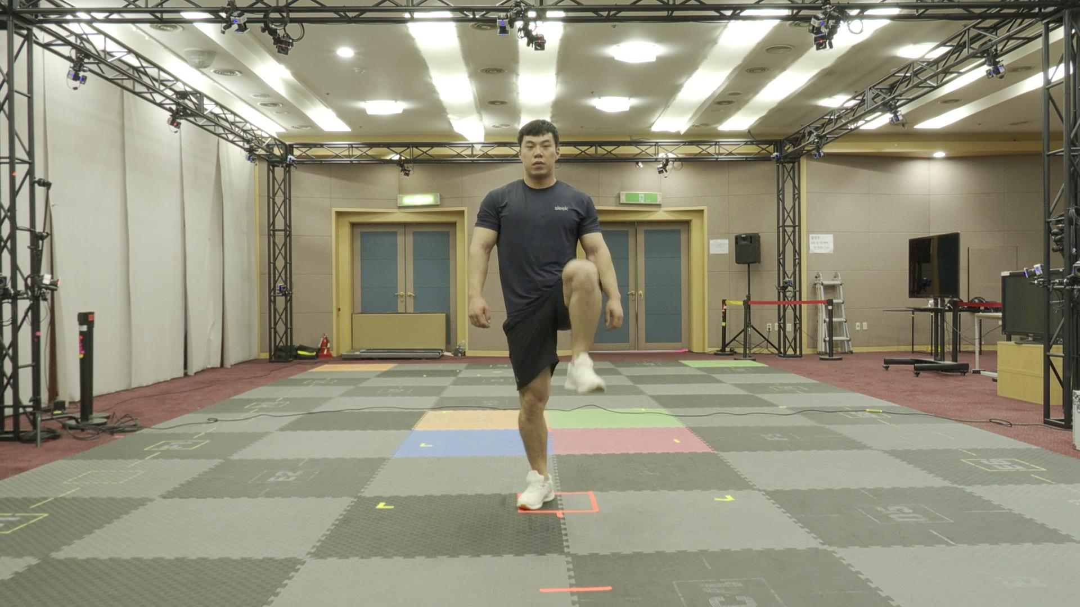
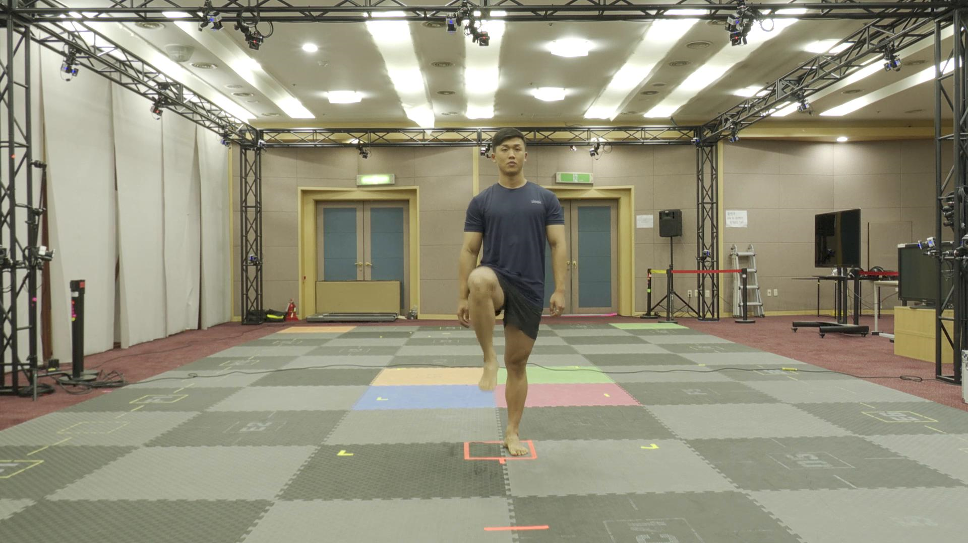
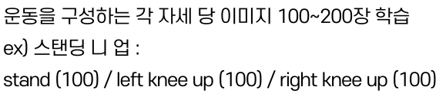
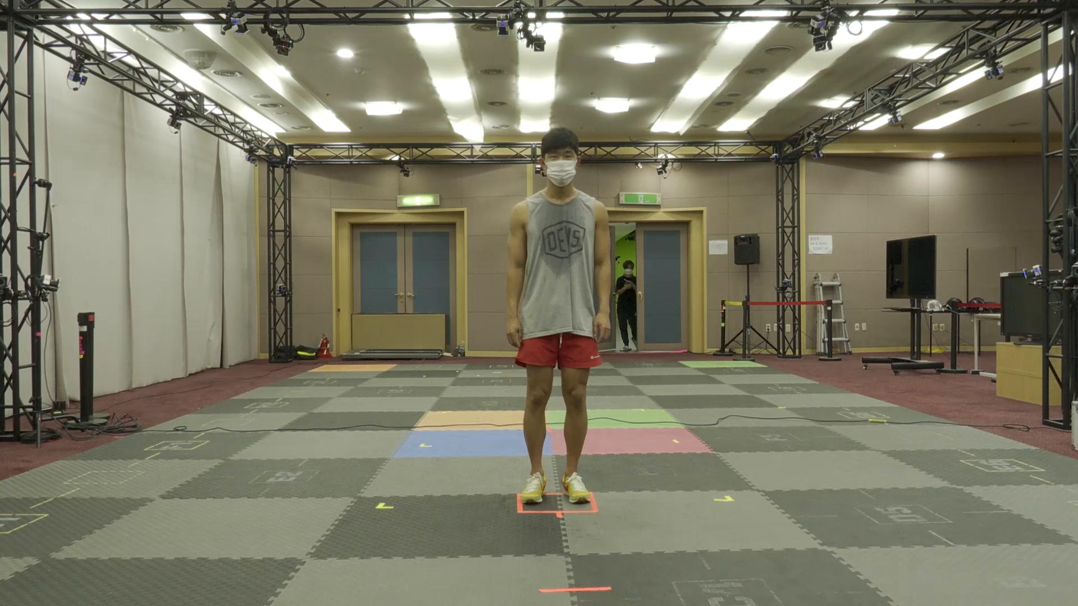
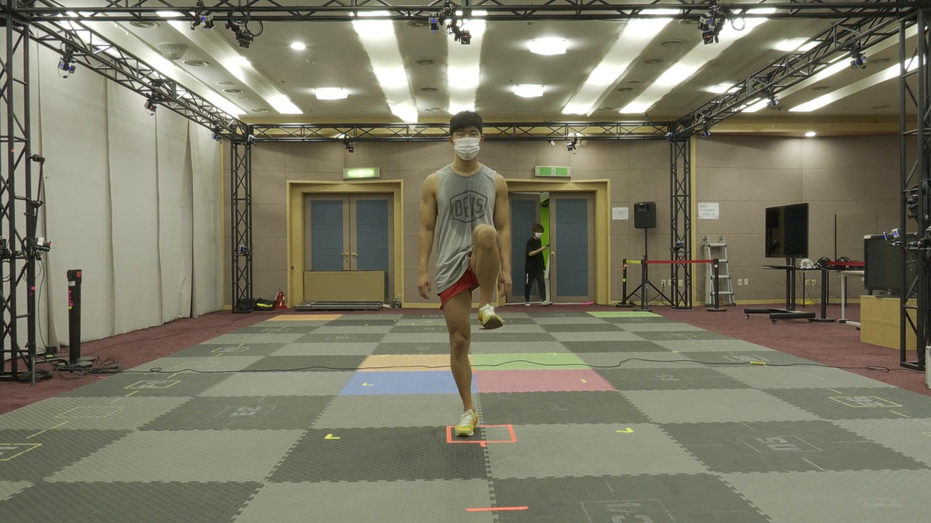
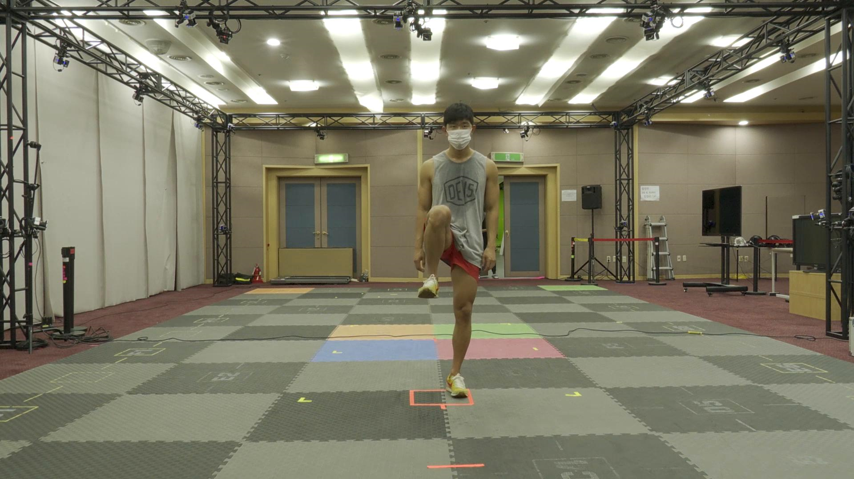
Standing Knee-up

Slide 20
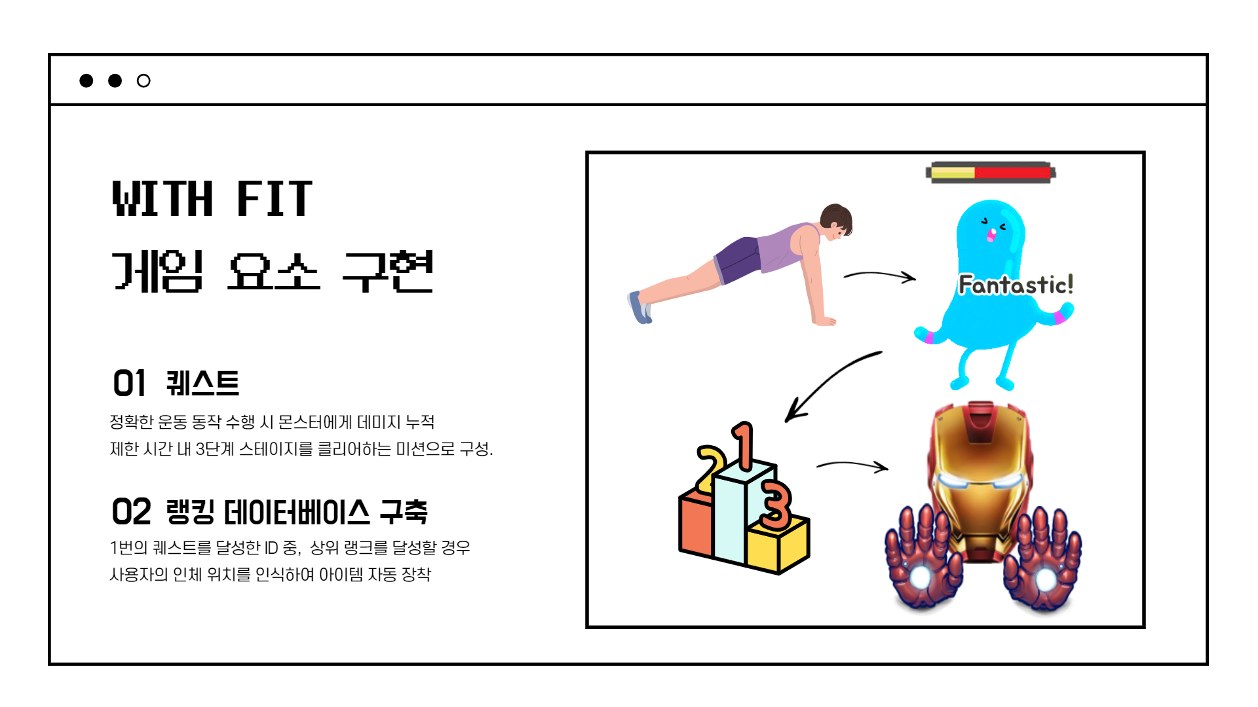

Slide 21
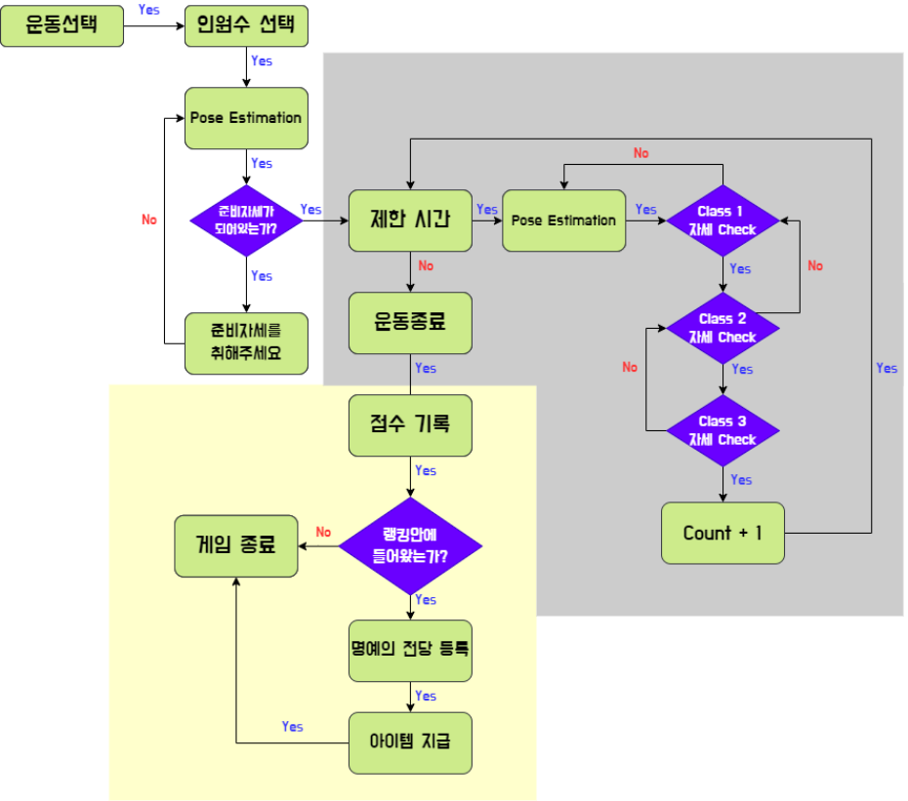
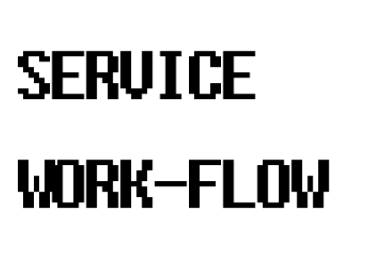



Slide 22
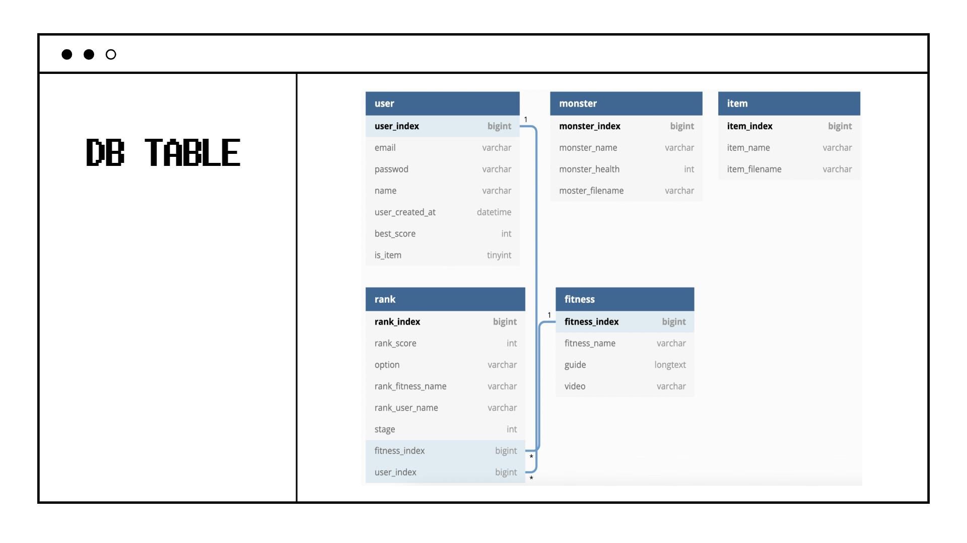
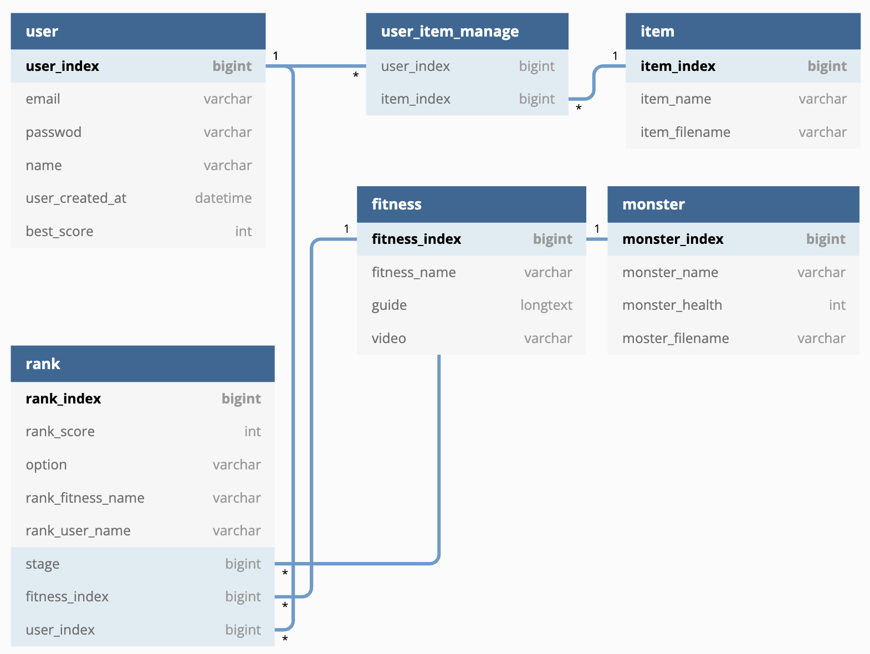

Slide 23
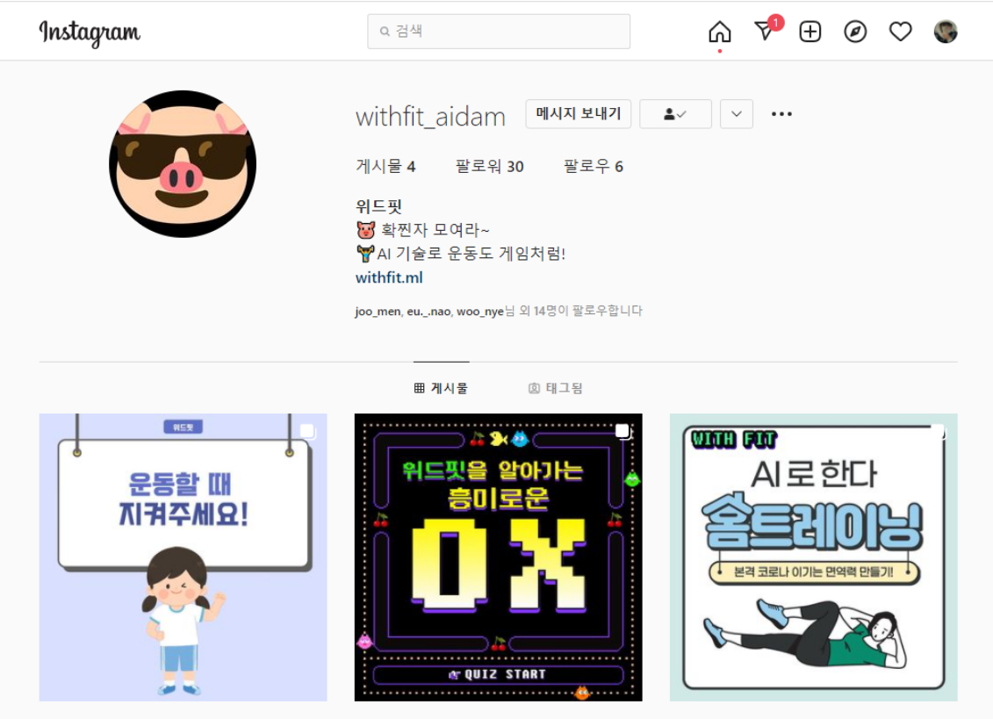

WITH FIT 오피셜
SNS 계정 운영

Slide 24


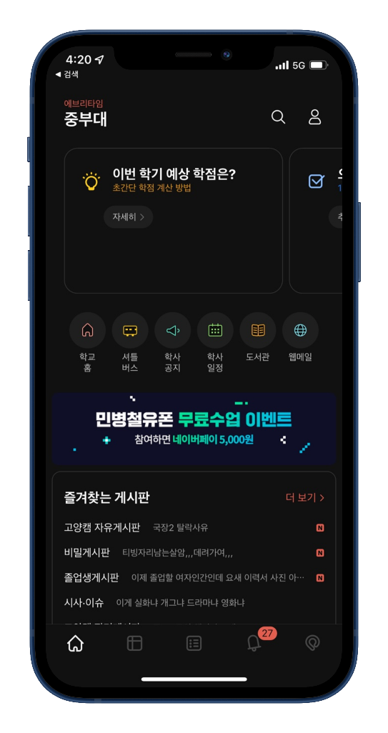



대학생 및 취준생 타겟
배너 광고 집행
하버드대

Slide 25

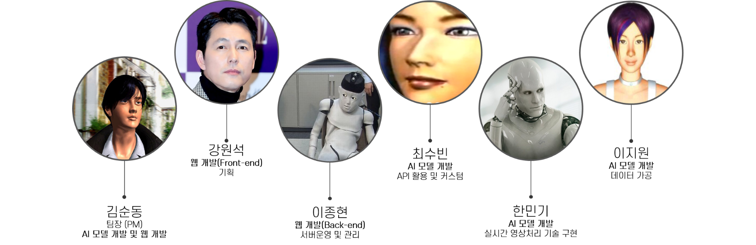

Slide 26
4UP
AIDAM’s FINAL PROJECT
STAGE 18
Q & A
WITH FIT
ANY QUESTIONS?

Slide 27
4UP
AIDAM’s FINAL PROJECT
STAGE 18
GAME OVER
WITH FIT
THANK YOU!

